Slide 1
Transferts avancés
Échanges convectifs
Le Nusselt, h et toutes ces choses….
Olivier LOUISNARD
Yasmine LALAU
Mathieu MILHÉ
Javier ESCUDERO
Sylvain SALVADOR

Slide 2
Rappel sur les transferts « convectifs »
Écoulement (forcé ou naturel)
Il y a bien de la convection ici
Mais nous on ne fait que de la conduction ici
Le seul truc qui nous intéresse c’est la puissance échangée avec l’écoulement
Alors on écrit un truc simple à la surface :
en
Et le calcul de est le sujet du cours de « transferts convectifs »
Convection forcée
Convection naturelle

Slide 3
Cours transfert convectif IFIE1
Le calcul de est le sujet du cours de « transferts convectifs »
Convection forcée
Convection naturelle
Tout (ou presque) est dans l’excellent cours de première année (J. Escudero) :
Voir ici
Tout sauf… un peu de physique avec les mains !
On se limitera aux écoulements externes laminaires
Je mobiliserai un peu de mécanique des fluides
(couche limite, théorème d’Euler)

Slide 4
Le Nusselt, h et toutes ces choses… expliquées avec les mains

Slide 5
Objectif de cette partie
Répondre à des interrogations (légitimes) :
D’où vient l’expression du Nusselt ?
C’est quoi le nombre de Prandtl, physiquement ?
Pourquoi en convection forcée,
la corrélation ressemble souvent à :
C’est quoi les nombres de Grashof, de Rayleigh,
physiquement ?
Comment on peut estimer la vitesse en convection naturelle ?
Pourquoi en convection naturelle,
la corrélation ressemble souvent à :

Slide 6
Rappels sur la couche limite

Slide 7
Origine, motivations
Écoulement sur un corps en milieu infini :
Écoulement dit « externe »
Corps
Science datant de fin XIXe début XXe
(Prandtl, Blasius)
Hypothèse :
Facilement réalisé ! Dans l’air, 20ºC :

Slide 8

Plaque plane : observations
U
U
U
U
δ(x)
U
δ(x)
x
Zone
laminaire
Zone de
transition
Zone
turbulente
Loin de la plaque : vitesse = vitesse incidente U
La vitesse passe de 0 à U dans une couche très mince
qui augmente avec x : couche limite d’épaisseur δ(x)
Même principe dans la zone turbulente, mais fluctuations et
δ(x) augmente plus vite avec x
Profil de vitesse plus aplati en turbulent

Slide 9
Couche(s) limite(s)
C’est la zone perturbée par la présence du corps
Si c’est le corps qui est en mouvement dans le fluide immobile, c’est la seule région du fluide mise en mouvement par le corps
A l’extérieur de la CL, le fluide peut être considéré parfait
Comme on va le voir, il y a aussi une couche limite thermique (ou massique si transfert de matière)
C’est la zone ou on trouve tous les gradients
(de vitesse, de température, de concentration)
C’est une zone fine, qui pose donc toujours un problème en numérique

Slide 10
Démarche
On commence par étudier le cas d’une plaque plane //
et on peut éventuellement généraliser aux corps « galbés »
CORPS
Mais pour ces derniers, la CL peut « décoller » et produire un sillage… pas simple !

Slide 11
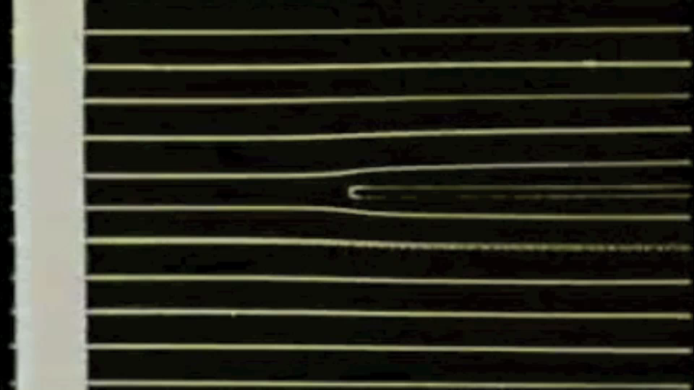
Formation au bord d’attaque
(les zones blanches sont des bulles d’hydrogène formées par électrolyse, puis convectées par l’écoulement)
On voit bien le « trou de vitesse » se formant au bord d’attaque

Slide 12

Croissance de la CL

Slide 13
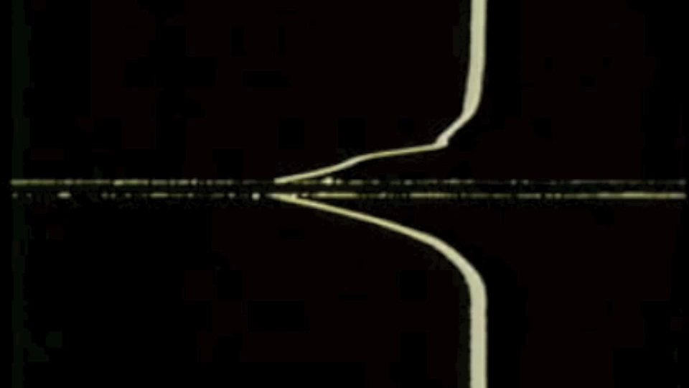
CL turbulente : une moyenne
En bas laminaire, en haut turbulent ...

Slide 14
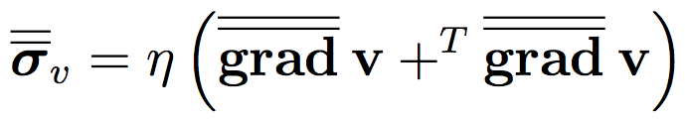
Les forces visqueuses sont localisées
Zone écoulement
fluide parfait
U
U
U
U
δ(x)
U
δ(x)
x
Rappel :
Or, les gradients de vitesse sont localisés dans la couche limite
donc les forces visqueuses aussi !
A l’extérieur de la couche limite, les forces
visqueuses sont négligeables
Fluide parfait !!
On va voir que les gradients de températures aussi sont localisés
dans une autre couche limite : la CL thermique

Slide 15
Convection forcée.
Couche limite thermique

Slide 16
Epaisseur couche limite laminaire
La QDM diffuse dans le
sens ⊥ à l’écoulement
Estimation « avec les mains »
Au bord d’attaque, vitesse nulle (adhérence)
=> « trou » dans le profil de vitesse
Pendant Δt :
Le trou de QDM est convecté de
(à la vitesse incidente LT⁻¹)
En même temps, ce trou de QDM a diffusé sur :
(coeff de diffusion = ν viscosité cinématique L²T⁻¹)
En éliminant le temps Δt :
soit :

Slide 17
Couche limite thermique
Rappel : la chaleur diffuse dans le
sens ⊥ à l’écoulement
Estimation « avec les mains »
Au bord d’attaque, T = T_{p} (adhérence)
=> « trou » dans le profil de température
Pendant Δt :
Le trou de température est convecté de
(à une vitesse u = ?)
En même temps, ce trou de T a diffusé sur :
(coeff de diffusion = a diffusivité thermique L²T⁻¹)
En éliminant le temps Δt :
soit :

Slide 18
Le Nusselt : interprétation
Le flux conductif dans la couche limite vaut :
Le coefficient d’échange vaut donc :
Le nombre de Nusselt vaut donc :
distance au bord d’attaque
Le Nusselt local est le rapport
Donc
épaisseur CL thermique
On a vu que
On va calculer

Slide 19
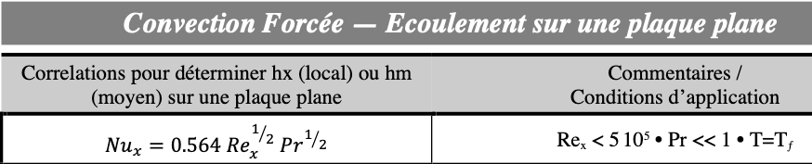
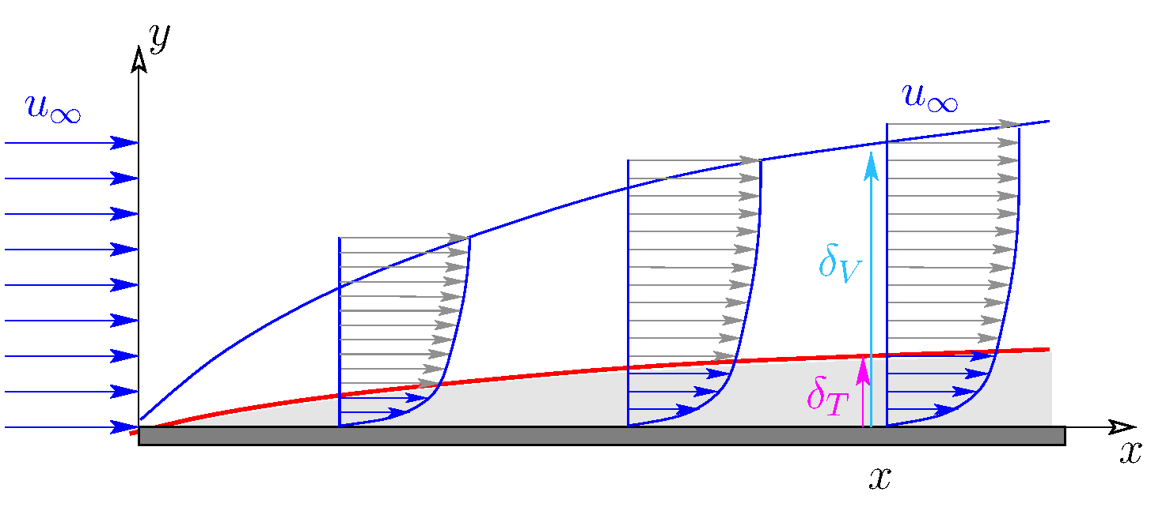
Nusselt plaque plane
Le calcul conduit à

Slide 20
Delta T log (conduites, échangeurs)
La température du fluide évolue continûment entre T_{E} et T_{S}.
Le ΔT diminue donc en fonction de x et le transfert aussi
Un bilan par tranche donne :
Premier principe :
longueur caractéristique
On obtient :

Slide 21
Convection naturelle

Slide 22
Dilatation thermique
Un fluide se dilate quand il est chauffé, et devient plus léger…
de combien ?
Coefficient de dilatation isobare :
se calcule par l’équation d’état, cf. cours thermo
pour un gaz parfait
Donc :
qu’on écrit en abrégé :

Slide 23
Convection naturelle
Le poids / unité de volume est :
Par rapport à une situation statique à T₀ :
f diminue si
le fluide monte
f augmente si
le fluide descend
Le moteur de la convection naturelle est un
il n’y a pas de vitesse de référence !
on ne peut pas calculer (directement) un Reynolds

Slide 24
Convection naturelle : plaque verticale
Air
Air
On porte la surface à
on élève la température de l’air dans une couche d’épaisseur

Slide 25
Mécanisme plaque verticale
Hydrostatique
Convection
Convection − hydrostatique
Air plus léger
Force vers le haut
On aspire du fluide
depuis les côtés et le bas

Slide 26
Ordre de grandeur vitesse
🔔 On fait de la mécadef avec une pesanteur apparente
Bilan de quantité de mouvement sur le tube de courant (théorème d’Euler) :
D’où la vitesse :

Slide 27
Reynolds, Grashof, Nusselt
… il y a une couche limite dynamique …
… et aussi une
couche limite thermique
dans laquelle s’effectue le tranfert
Mais il y a adhérence à la paroi
donc…
Nombre de Grashof
Or on a vu que dans une CL
donc ici :

Slide 28
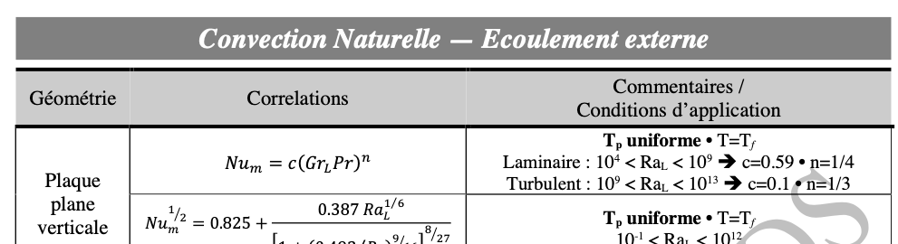
Reynolds, Grashof, Nusselt
Extrait du formulaire de mon collègue Javier :
Nombre de Grashof

Slide 29
Nombre de Rayleigh
On utilise souvent le nombre de Rayleigh
On trouvera de nombreuses corrélations sous la forme :

Slide 30
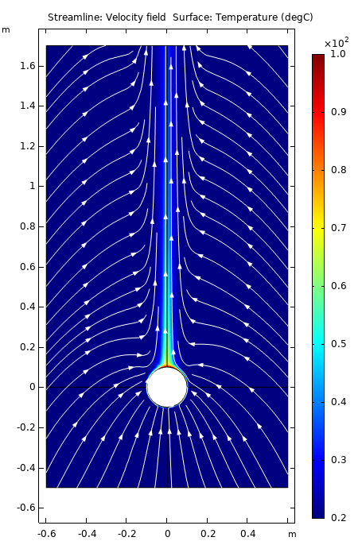
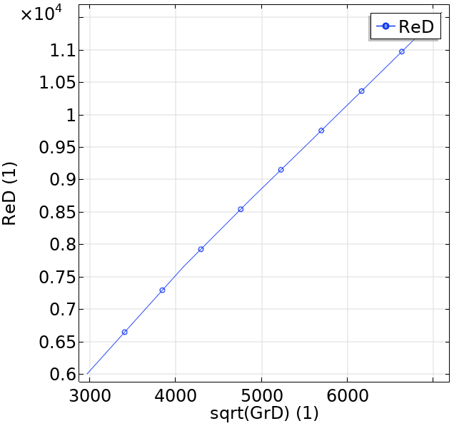
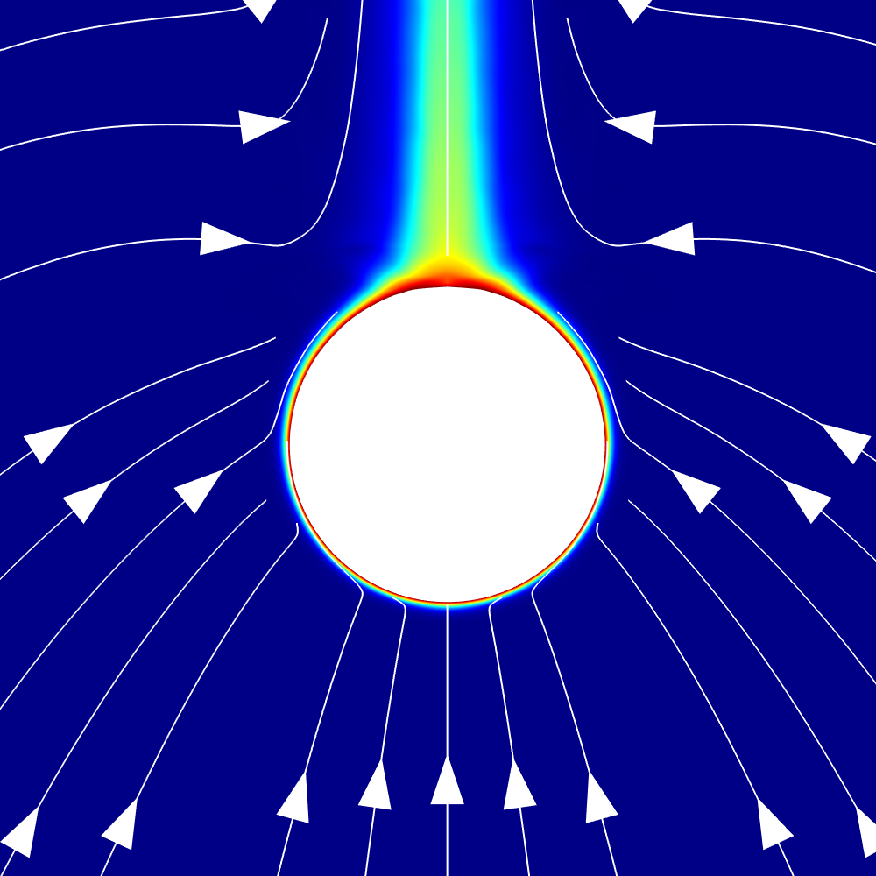
Exemple convection naturelle (théière)
varié entre
10 K et 80 K
On trouve bien

Slide 31
Analogie thermique / massique

Slide 32
Analogie thermique / matière
 | Thermique | Matière
Densité de flux diffusif | Loi de Fourier | Loi de Fick
Équation de conservation
Coefficient d’échange
Adimensionnel | Nusselt | Sherwood
Corrélation
Rapport des diffusivités | Prandtl | Schmidt
v est le champ de vitesses calculé par Navier-Stokes
🔔 C’est la même fonction f pour une géométrie donnée

Slide 33
Transferts avec condensation

Slide 34
Condensation en film sur paroi verticale
Paroi froide
Vapeur pure ou non à
La condensation rejette
donc h élevé
Le film crée une résistance thermique
➝ défavorable
Bilan global :
Film
et
inconnues
Si tube, on remplace par

Slide 35
Solution analytique (Nusselt)
Hypothèses :
écoulement laminaire
profil de T linéaire
la vapeur ne cisaille pas le liquide
Volume de contrôle
donne l’épaisseur :
continuité du flux :
donne
Film
données physiques à
sauf et évaluées à

Slide 36
Solution analytique (suite)
Expression sous forme
(utile par cohérence, et pour étendre aux régimes non laminaires)
Définition du Reynolds :
donne :
Les résultats précédents s’écrivent alors :

Slide 37
Extensions
Régimes à vagues, turbulence
Tube horizontal
Prise en compte de la convection forcée vapeur
(cisaille le liquide)
Gaz incondensable (genre air dans air humide)
Mélange d’espèces
Banc de tubes horizontaux …
Laminaire
Laminaire
à vagues
Turbulent
à vagues

Slide 38
Banc de tubes horizontaux
Banc de tubes horizontaux (convection forcée)
Deux effets :
  Ruissellement d’un tube sur l’autre (inondation)
  Accélération de l’écoulement entre les tubes
1
2
…
Inondation
Coefficient de transfert sur le Nème tube :
N
N+1
Accélération

Slide 39

Transferts avec ébullition
Un jour peut-être…
Si besoin, voir :
Rohsenow, W. M., J. P. Hartnett & Y. I. Cho, ed. (1998).
Handbook of heat transfer.
Mcgraw-hill.
Chapitre 15
où bien ces excellents cours en ligne.
(Ron Hugo, Calgary University)

